Slide 1
电子学宇宙线测试
2025/03/17 王曦阳 邹世明

Slide 2
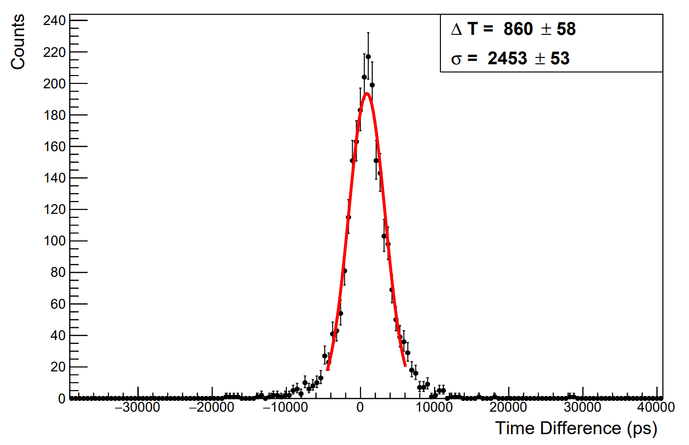
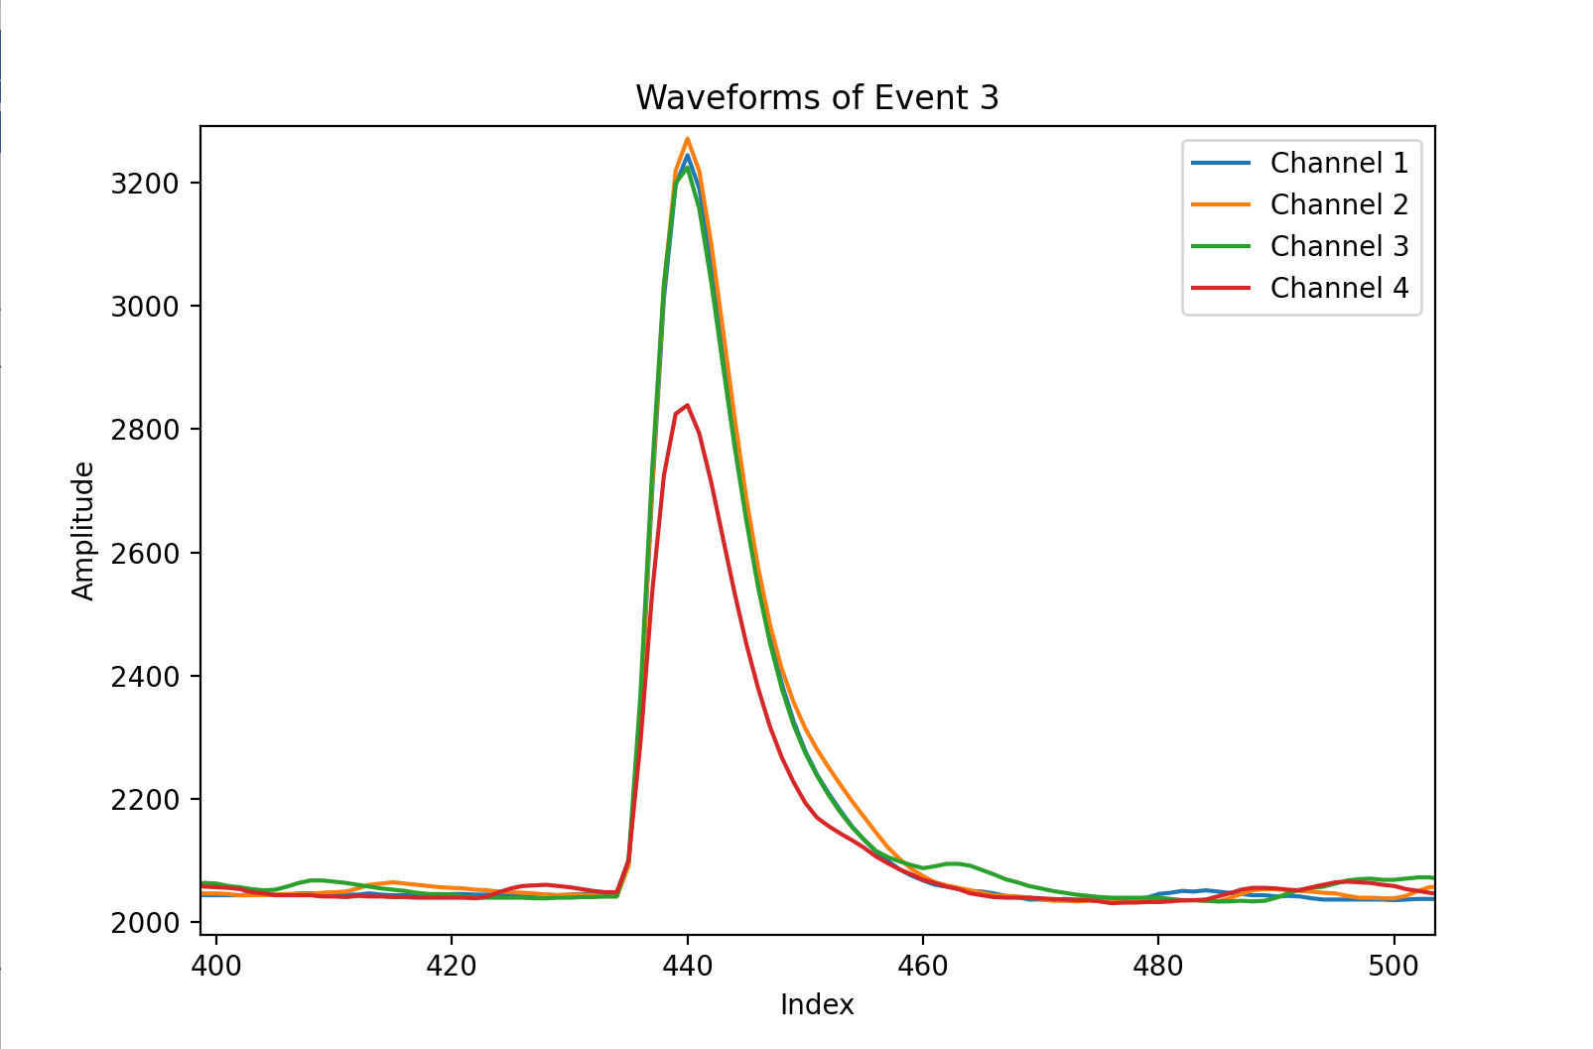
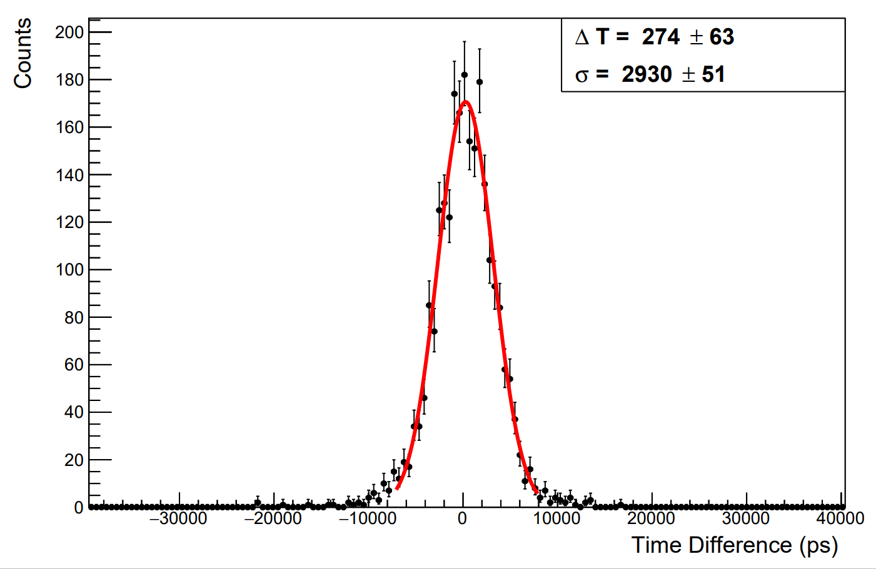
时间分辨分析
EQR20+80M采样
将ADC采样率由40MHz提高至80MHz时间分辨没有太大的改进。
SiPM暗计数堆积：
单光子大小：50 ADC（sigma≈10ADC）
信号定时斜率：100ADC/points
由暗计数堆积带来的定时抖动：
Sigma（t） ≈ 10/100×12.5 = 1.25ns
使用的多级成形滤波电路也有可能导致时间分辨变差。
EQR15+40M采样

Slide 3
使用快前放暗计数测试
电荷灵敏+滤波成形
快电流放大器
信号宽度~300ns
信号宽度~30ns
暗计数堆积情况似乎有所改善

Slide 4
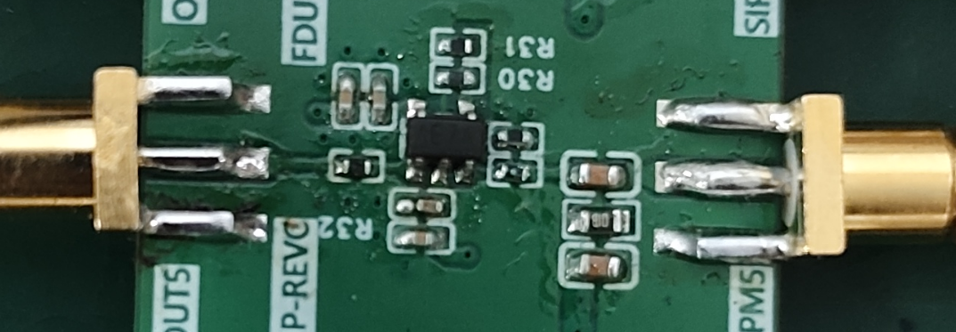
使用快前放宇宙线测试
快前放宇宙线测试信号
暗计数堆积情况似乎有所改善
信号上升沿只能采样到1-2个点，采样率有待提高
时间分辨有待分析

Slide 5
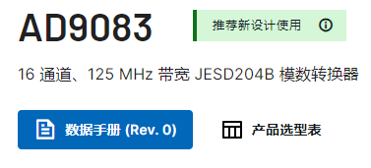
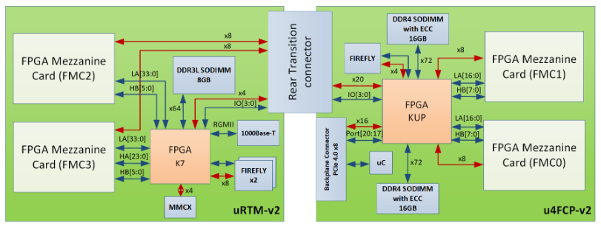
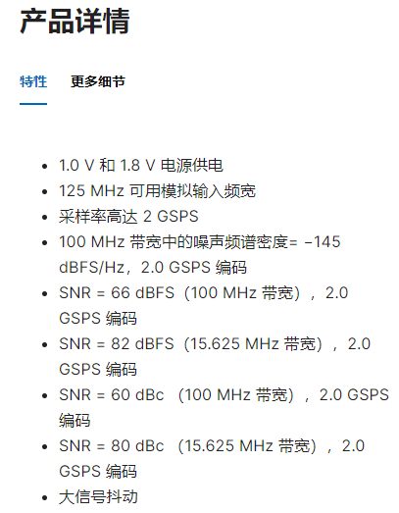
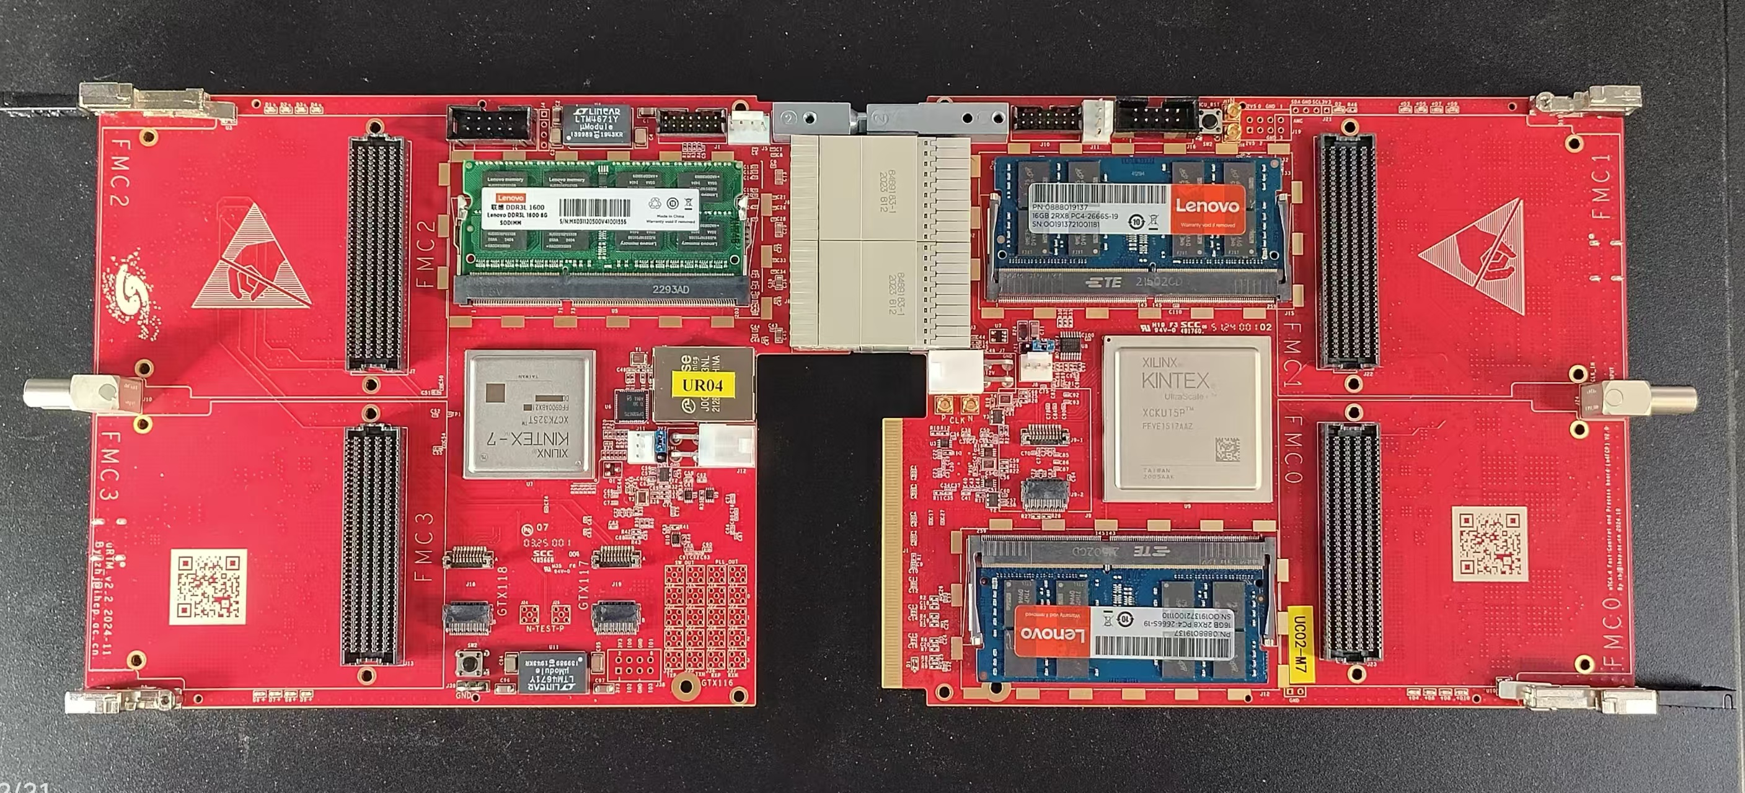
AD9083

